Slide 1
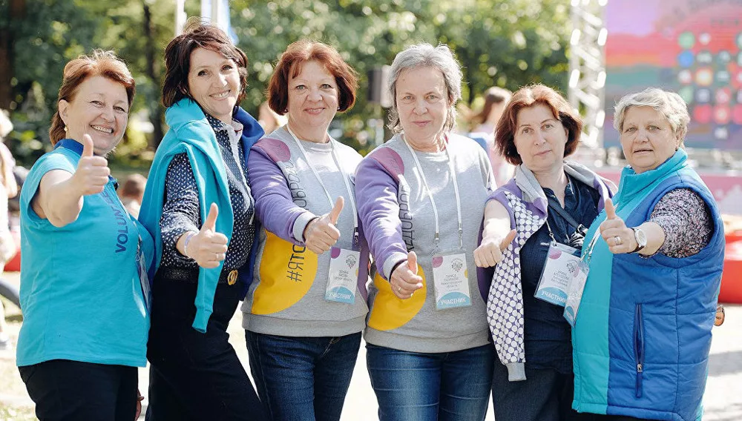
Проект по развитию серебряного добровольчества "Лига выдающихся джентльменов"
Автор проекта: Магомедова Сабина Адиловна
География проекта: Республика Дагестан

Slide 2
Краткая аннотация проекта
Проект по развитию серебреного добровольчества "Лига выдающихся джентльменов" направлен для вовлечения граждан старшего поколения в социально-значимую активную деятельность , а также оказания помощи отдельным категориям гражданам и содействия решению социально значимых проблем в обществе.
Основная идея нашего проекта - помочь людям пожилого возраста почувствовать себя активными, сильными и способными еще на многое, посредством взаимодействия с молодежными добровольческими объединениями Республики Дагестан.

Slide 3
Описание проблемы
Волонтерство — одна из лучших примет сегодняшнего дня. В волонтерскую деятельность в мире вовлечены десятки миллионов человек всех национальностей, вероисповеданий и, главное, возрастов.
«Серебряный волонтер» – это человек в возрасте от 55 лет и старше, добровольно и безвозмездно участвующий в деятельности, направленной на решение актуальных социальных, культурных, экономических, экологических проблем в обществе и применяющий собственные знания и умения для осуществления этой деятельности.
В настоящее время в Республике Дагестан насчитывается порядка 300 тысяч пенсионеров, их количество с каждым годом увеличивается. Эти граждане обладают богатым жизненным и профессиональным опытом, сохранившимся жизненным потенциалом, активной гражданской позицией, и они готовы оказывать поддержку и помощь тем, кто в ней нуждается.
Но есть проблема, которая связана с отсутствием площадки по развитию серебреного добровольчества в Республике Дагестан. Нет четко структурированной системы взаимодействия между молодежью и людьми предпенсионного и пенсионного возраста. Так как в Республике Дагестан активное развитие получило молодежное добровольчество, в настоящее время не отработаны и не использованы технологии и практики развития добровольчества среди населения предпенсионного и пенсионного возврата. А волонтеры пенсионеры это по своему тоже очень активная часть населения нашей странны.
Практика развития добровольчества в западных и европейских странах показывает, что серебреные волонтеры оказывают помощь старшему поколению и детям – сиротам, а также детям с ограничениями жизнедеятельности, выступают в школах с патриотическими темами и воспоминаниями о войне, организуют субботники, сажают деревья, участвуют в спортивных и культурно-массовых мероприятиях. Замечено, что такие люди уделяют волонтерству в 2 раза больше времени, чем средний волонтер.

Slide 4
К примеру: В Канаде волонтеры пожилого возраста занимаются преимущественно оказанием так называемых благотворительных услуг. Это может быть как профессиональная помощь (в области финансов и бухучета, например), фандрайзинг (может быть особенно успешным, учитывая обширные личные связи пожилых волонтеров), помощь нуждающимся на дому, уход за больными и прочее. В Великобритании каждый пенсионер занят как минимум в двух волонтерских проектах, а в Германии такой деятельностью занимается каждый третий человек в возрасте от 55 до 64 лет и каждый пятый — в возрасте от 65 до 74 лет. По прогнозам специалистов, этот показатель с каждым годом будет расти — ведь продолжительность жизни увеличивается, а наш мир неизбежно стареет.
Такое явление, как волонтерство людей пенсионного возраста, к сожалению, совершенно не развито в нашей стране. Вероятно, причина этому кроется в социальной незащищенности пенсионеров, в их низком материальном достатке при выходе на пенсию и необходимости работать, пока есть физическая возможность. С другой стороны, помощь другим может мобилизовать такую возрастную категорию волонтеров, сделать их более социально активными. Учитывая, что в России сегодня 21 млн человек старше 65 лет, которые хотят быть востребованными. Динамика продолжительности жизни — положительная, процент лиц в возрасте от 60 лет и старше в России вырос с 9% в 1959 году до 21% в 2017-м, по прогнозам, он достигнет 26% в 2030 г. Эти цифры показывают, как важно привлекать активных пожилых людей в различные социальные сферы жизни.

Slide 5
Актуальность проекта
Актуальность проекта по развитию серебряного добровольчества "Лига выдающихся джентльменов" заключается в развитии волонтерского движения, среди активных пожилых граждан. Несмотря на то, что у данной социальной группы не хватает необходимых знаний, навыков и практик в оказании такой помощи, значительная часть пожилых граждан чувствуют в себе большой потенциал, активно берется за любые возможности, позволяющие проявлять инициативу. В связи с этим есть реальная потребность в постоянном расширении форм занятости и направлений деятельности лиц старшего возраста, занимающихся добровольчеством, связанных единой целью.

Slide 6
Цель проекта:
Развитие серебряного добровольчества в Республике Дагестан путем вовлечения граждан старшего поколения в социально-значимую активную деятельность посредством взаимодействия с молодежными объединениями Республики Дагестан в период с 1.09.2020 по 1.06.2021г.
Основные целевые группы,
на которые направлен проект:
1. Граждане пожилого возраста
2. учащиеся СОШ и молодежь в возрасте до 30 лет.

Slide 7
Задачи
Вовлечение граждан старшего поколения в добровольческое движение Республики Дагестан.
Формирование необходимых компетенций и практических навыков у граждан пожилого возраста для осуществления добровольческой деятельности по различным (выбранным) направлениям;
Организация системы эффективной работы волонтёров и координация деятельности.

